Slide 1
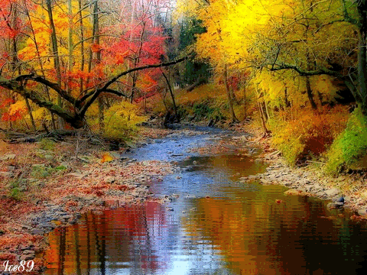
L’ ARRIVO DELL’AUTUNNO

Slide 2
L’autunno comincia il 23 settembre e termina il 22 dicembre
SETTEMBRE
DICEMBRE
23
22

Slide 3
L’AUTUNNO E’ LA STAGIONE DELLE PIOGGE E DEI VENTI FORTI
PIOGGIA
VENTO

Slide 4
LE FOGLIE SI STACCANO DAI LORO RAMI. SONO SECCHE. DIVENTANO: ROSSE, GIALLE, MARRONI, VERDI E ARANCIONE
LE FOGLIE SI STACCANO
… E SI COLORANO DI :

Slide 5
Le temperature diventano più fresche. E’ ora di indossare abiti più pesanti
CHE FREDDO!
ABITI PESANTI
SCIARPA
CAPPELLO
GUANTI
MAGLIONE
PANTALONE
STIVALI

Slide 6
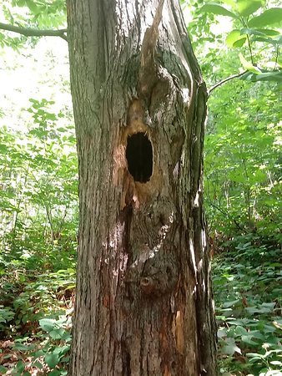
ANCHE GLI ANIMALI SI DIFENDONO DAL FREDDO E SI RIFUGIANO NELLE TANE.
AAAANIMALI IN LETARGOANIMALI
LA RANA NELLO STAGNO
L’ ORSO NELLA CAVA
LO SCOIATTOLO SULL’ ALBERO

Slide 7
1. DISEGNA E COLORA SUL QUADERNO. 2. COLLEGA CON UNA LINEA CIASCUN INDUMENTO

Slide 8
1.DISEGNA E COLORA SUL QUADERNO 2. COLLEGA OGNI ANIMALE AL LUOGO IN CUI PASSERA’ L’INVERNO

Slide 9
ASCOLTA E RIPETI LE PAROLE, POI DISPONI LE PAROLE AL POSTO GIUSTO SEGUENDO I COLORI. RILEGGI LA FRASE NELL ORDINE ESATTO E RISCRIVI SUL QUADERNO.
STAGNO
LA
NELLO
RANA

Slide 10
CAVA
L’
NELLA
ORSO

